Slide 2
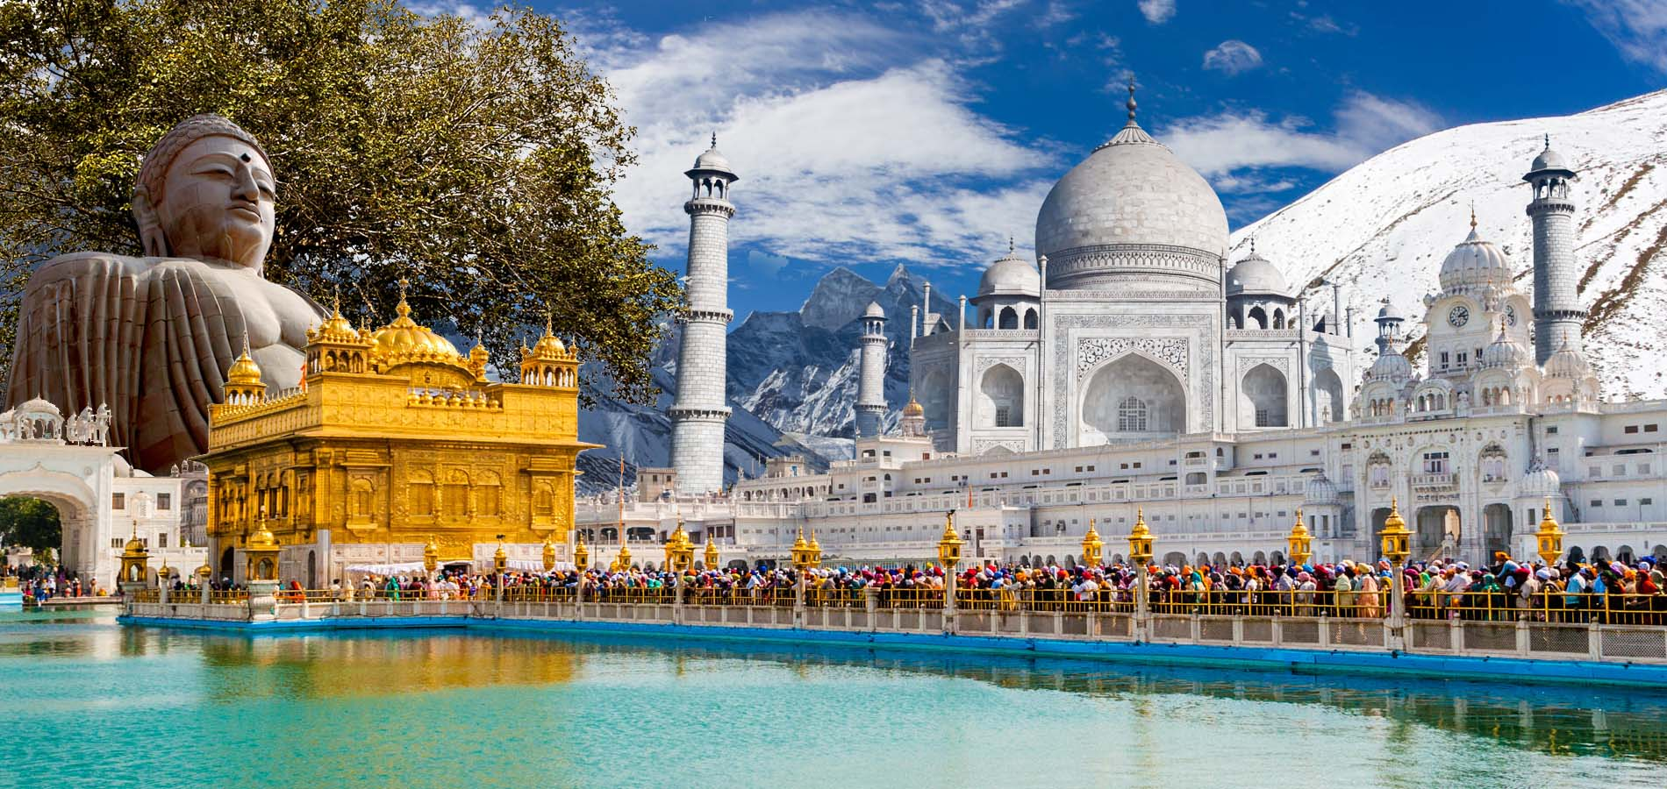
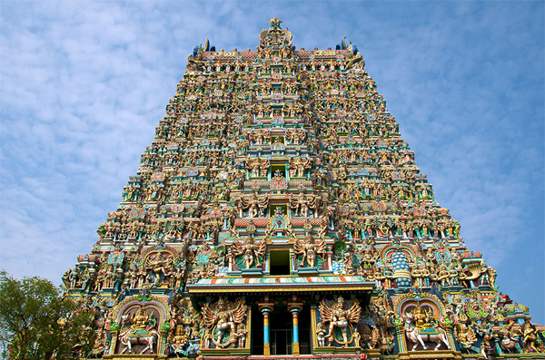

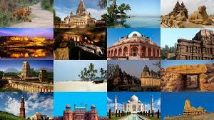
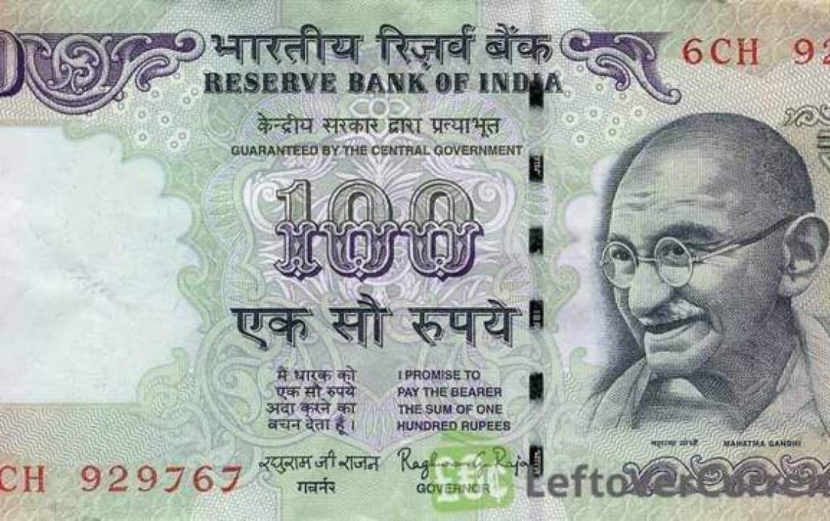
KHỞI ĐỘNG
Những hình ảnh trên gợi cho em nhớ đến đất nước nào?

Slide 3
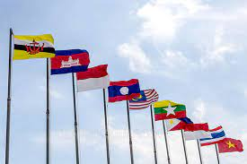
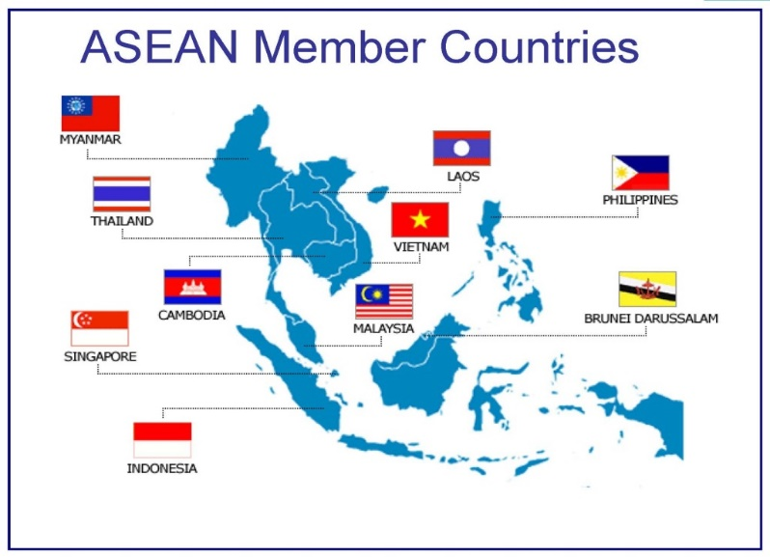
Đây là những quốc gia thuộc khu vực nào?

Slide 4
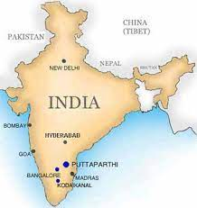
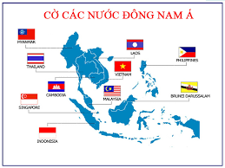
BÀI 14: ẤN ĐỘ VÀ ĐÔNG NAM Á
01. Ấn Độ
02. Đông Nam Á

Slide 5
BÀI 14: ẤN ĐỘ VÀ ĐÔNG NAM Á
MỤC TIÊU
– Trình bày được tình hình chính trị, kinh tế, xã hội Ấn Độ nửa sau thế kỉ XIX.
– Nêu được một số sự kiện về phong trào giải phóng dân tộc ở Đông Nam Á từ nửa sau thế kỉ XIX đến đầu thế kỉ XX

Slide 6
Tiết 37,38:BÀI 15: ẤN ĐỘ VÀ KHU VỰC ĐÔNG NAM Á
1. Ấn Độ
.

Slide 7
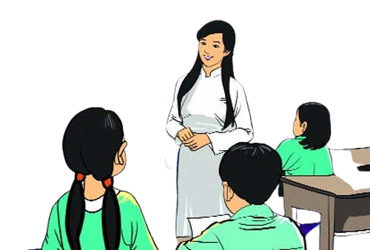
Tiết 37,38:BÀI 15: ẤN ĐỘ VÀ KHU VỰC ĐÔNG NAM Á
Vì sao thực dân Phương Tây nhất là Anh và Pháp lại tranh giành Ấn Độ?
Ấn Độ là một quốc gia đất rộng người đông, tài nguyên thiên nhiên phong phú, có truyền thống văn hóa lâu đời => miếng mồi ngon không thể bỏ qua.

Slide 8

1. Ấn Độ
Hoạt động nhóm: Chia lớp làm 3
Nhóm 1: Chính trị
Nhóm 2: Kinh Tế
Nhóm 3: Xã hội
Nhóm 1 | Nhóm 2 | Nhóm 3
Chính trị | Kinh tế | Xã hội

Slide 9
1. Ấn Độ
Nhóm 1: Chính trị
Trực tiếp cai trị
Thực hiện chính sách nhượng bộ tầng lớp trên của phong kiến bản xứ, biến thành tay sai.
Khơi sâu sự khác biệt về chủng tộc và tôn giáo ở Ấn Độ.

Slide 10
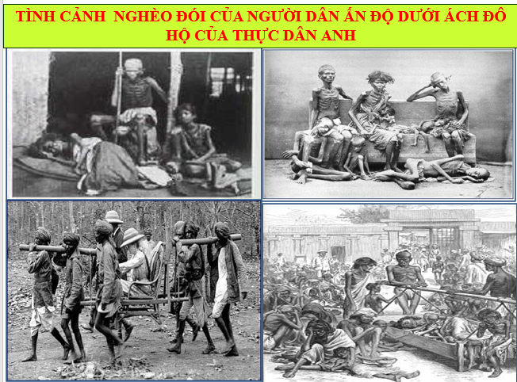
1. Ấn Độ
Nhóm 2: Kinh tế
Cướp đoạt ruộng đất lập đồn điền.
- Khai thác mỏ, phát triển công nghiệp chế biến, mở mang giao thông vận tải.

Slide 11
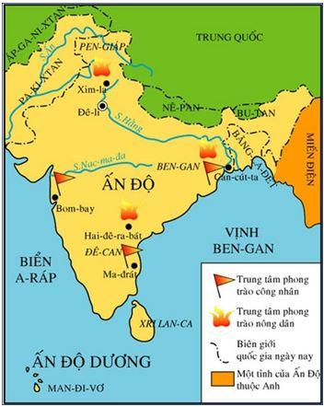
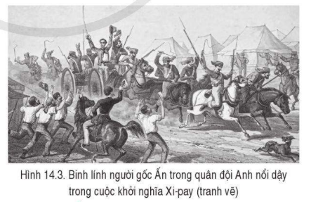
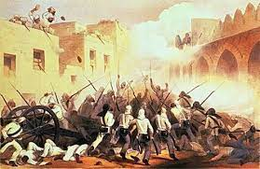
1. Ấn Độ
Nhóm 3: Xã hội
Khơi sâu mâu thuẫn về chủng tộc, đẳng cấp.
- Chính sách “ngu dân”, cổ súy các hủ tục, tệ nạn
=>Mâu thuẫn giữa nhân dân Ấn Độ với thực dân Anh là mâu thuẫn cơ bản trong xã hội. Đó lànguyên nhân dẫn đến các cuộc đấu tranh giành độc lập ở Ấn Độ

Slide 12
1. Ấn Độ
Nhóm 1 | Nhóm 2 | Nhóm 3
Chính trị | Kinh tế | Xã hội
- Trực tiếp cai trị - Thực hiện chính sách nhượng bộ tầng lớp trên của phong kiến bản xứ, biến thành tay sai. - Khơi sâu sự khác biệt về chủng tộc và tôn giáo ở Ấn Độ. | - Cướp đoạt ruộng đất lập đồn điền. - Khai thác mỏ, phát triển công nghiệp chế biến, mở mang giao thông vận tải. | - Khơi sâu mâu thuẫn về chủng tộc, đẳng cấp. - Chính sách “ngu dân”, cổ súy các hủ tục, tệ nạn.

Slide 13
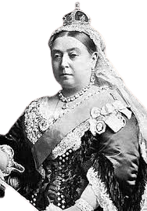
BÀI 14: ẤN ĐỘ VÀ KHU VỰC ĐÔNG NAM Á
Em có suy nghĩ gì về chính sách cai trị của thực dân Anh ở Ấn Độ cuối thế kỉ XIX
Chính sách cai trị của thực dân Anh rất tàn bạo: vơ vét tài nguyên, lương thực, tăng thuế và thủ đoạn thống trị thâm độc- chia để trị, gây thù hằn tôn giáo, dân tộc, thực hiên chính sách ngu dân => mâu thuẫn giữa nhân dân Ấn Độ và thực dân Anh ngày càng gay gắt.

Slide 14
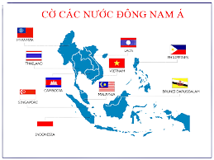
BÀI 14: ẤN ĐỘ VÀ KHU VỰC ĐÔNG NAM Á
02. Đông Nam Á

Slide 15
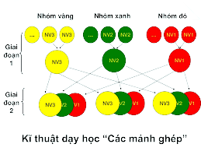
BÀI 14: ẤN ĐỘ VÀ KHU VỰC ĐÔNG NAM Á
HOẠT ĐỘNG NHÓM KĨ THUẬT MẢNH GHÉP
( Nhóm chuyên sâu)

Slide 16
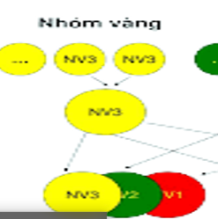
BÀI 14: ẤN ĐỘ VÀ KHU VỰC ĐÔNG NAM Á
Nhóm Vàng . Lập bảng thống kê sự xâm lược của các nước tư bản phương Tây vào các nước Đông Nam Á nửa sau thế kỉ XIX theo mẫu sau:
Tên nước | Thực dân đô hộ

Slide 17
BÀI 14: ẤN ĐỘ VÀ KHU VỰC ĐÔNG NAM Á
Nhóm Vàng . Lập bảng thống kê sự xâm lược của các nước tư bản phương Tây vào các nước Đông Nam Á nửa sau thế kỉ XIX theo mẫu sau:
Tên nước | Thực dân đô hộ
In-đô-nê-xi-a | Hà Lan
Miến Điện | Anh
Mã Lai | Anh
Phi- lip-pin | Mỹ
Việt Nam, Cam-pu-chia, Lào | Pháp

Slide 18
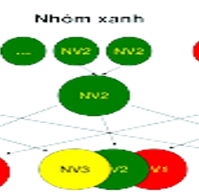
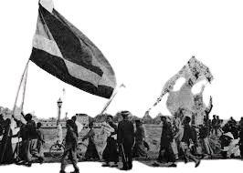
BÀI 14: ẤN ĐỘ VÀ KHU VỰC ĐÔNG NAM Á
Nhóm Xanh. Nêu những sự kiện tiêu biểu trong phong trào giải phóng dân tộc ở In-đô-nê-xi-a từ nửa sau thế kỉ XIX đến đầu thế kỉ XX.

Slide 19
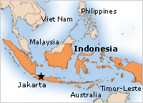
BÀI 14: ẤN ĐỘ VÀ KHU VỰC ĐÔNG NAM Á
Nhóm Xanh. Nêu những sự kiện tiêu biểu trong phong trào giải phóng dân tộc ở In-đô-nê-xi-a và Phi- lip-pin từ nửa sau thế kỉ XIX đến đầu thế kỉ XX.
*Ở In-đô-nê-xi-a
+ Tháng 10-1873, nhân dân A-chê anh dũng chiến đấu chống 3000 quân Hà Lan đổ bộ lên vùng này
+ 1873-1909, khởi nghĩa nổ ra ở Tây Xu-ma-tơ-ra
+ 1878-1907, khởi nghĩa của người Ba Tắc nổ ra ở Bắc Xu-ma-tơ-ra

Slide 20
BÀI 14: ẤN ĐỘ VÀ KHU VỰC ĐÔNG NAM Á
+ 1884-1886, khởi nghĩa nổ ra ở Ca-li-man-tan
+ Năm 1890, nổ ra cuộc khởi nghĩa do Sa-min lãnh đạo
+ Đầu thế kỉ XX, phong trào đấu tranh của công nhân phát triển với sự ra đời của Hiệp hội công nhân đường sắt (1905), Hiệp hội công nhân xe lửa (1908), Đảng cộng sản In-đô-nê-xi-a (1920)

Slide 21
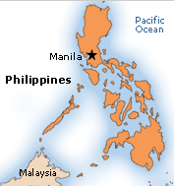
BÀI 14: ẤN ĐỘ VÀ KHU VỰC ĐÔNG NAM Á
Nhóm đỏ. Nêu những nét chính trong phong trào đấu tranh giành độc lập ở ba nước Đông Dương từ nửa sau thế kỉ XIX đến đầu thế kỉ XX.
*Ở Phi-líp-pin:
+ Năm 1872, nhân dân thành phố Ca-vi-tô nổi dậy khởi nghĩa chống thực dân Tây Ban Nha. Cuối cùng khởi nghĩa thất bại
Phi-lip-pin

Slide 22
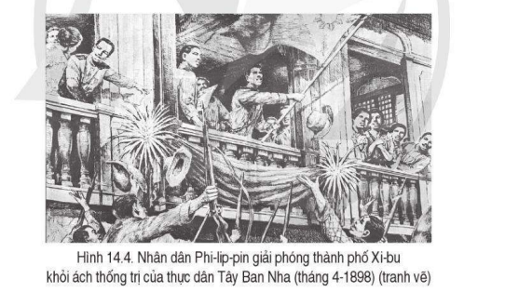
BÀI 14: ẤN ĐỘ VÀ KHU VỰC ĐÔNG NAM Á
+ Cuối thế kỉ XIX, trong phong trào giải phóng dân tộc đã xuất hiện xu hướng cải cách Hô-xê Ri-đan và bạo động của Bô-ni-pha-xi-ô. Cả hai xu hướng nảy đều khơi dậy ý thức dân tộc, chuẩn bị tiền đề cho cao trào cách mạng về sau
+ Năm 1896 – 1898, cuộc cách mạng bùng nổ, lật đổ ách thống trị của thực dân Tây Ban Nha đưa đến sự ra đời của nước Cộng hoà Phi-líp-pin ra đời, nhưng sau đó lại bị Mĩ thôn tính
Phi-lip-pin

Slide 23
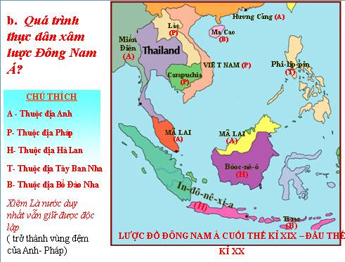
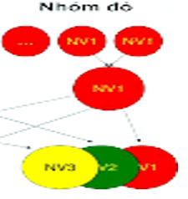
BÀI 14: ẤN ĐỘ VÀ KHU VỰC ĐÔNG NAM Á
Nhóm đỏ. Nêu những nét chính trong phong trào đấu tranh giành độc lập ở ba nước Đông Dương từ nửa sau thế kỉXIX đến đầu thế kỉ XX.

Slide 24

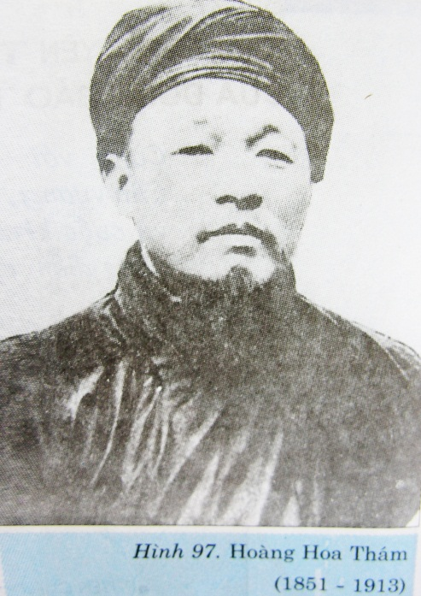
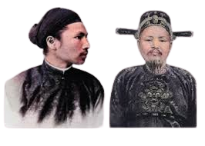
BÀI 14: ẤN ĐỘ VÀ KHU VỰC ĐÔNG NAM Á
Nhóm đỏ. Nêu những nét chính trong phong trào đấu tranh giành độc lập ở ba nước Đông Dương từ nửa sau thế kỉ XIX đến đầu thế kỉ XX.
* Ở Việt Nam
+Cuộc kháng chiến chống thực dân Pháp nổ ra ngay từ giữa thế kỉ XIX, nổi bật là phong trào Cần vương, khởi nghĩa của nông dân Yên Thế. Sang đầu thế kỉ XX, phong trào giải phóng dân tộc theo khuynh hướng dân chủ tư sản với hai xu hướng chính là cải cách và bạo động
Lãnh đạo cuộc khởi nghĩa Yên Thế

Slide 25
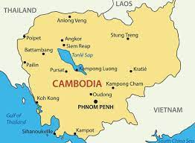
BÀI 14: ẤN ĐỘ VÀ KHU VỰC ĐÔNG NAM Á
Nhóm đỏ. Nêu những nét chính trong phong trào đấu tranh giành độc lập ở ba nước Đông Dương từ nửa sau thế kỉ XIX đến đầu thế kỉ XX.
*Ở Cam-pu-chia:
+Có cuộc khởi nghĩa của A-cha Xoa lãnh đạo (1863- 1866), khởi nghĩa do Hoàng thân Xi-vô-tha đứng đầu đã gây cho thực dân Pháp nhiều thiệt hại.

Slide 26

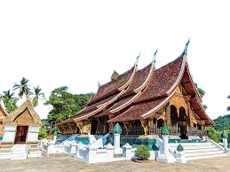
BÀI 14: ẤN ĐỘ VÀ KHU VỰC ĐÔNG NAM Á
Nhóm đỏ. Nêu những nét chính trong phong trào đấu tranh giành độc lập ở ba nước Đông Dương từ nửa sau thế kỉ XIX đến đầu thế kỉ XX.
+ Ở Lào: nhân dân nổi dạy đấu tranh chống thực dân Pháp, tiêu biểu là cuộc khởi nghĩa của nhân dân Xa-van-na-khét do Pha-ca-đuốc lãnh đạo (1901), cuộc khởi nghĩa ở cao nguyên Bô-lô-ven
+ Nhân dân Việt Nam ở Nam Bộ và Tây Nguyên đã phối hợp cùng chiến đấu với nhân dân Cam-pu-chia, Lào chống thực dân Pháp.

Slide 27

BÀI 14: ẤN ĐỘ VÀ KHU VỰC ĐÔNG NAM Á
Luyện tập
Trò chơi: Về đích

Slide 28
BÀI 14: ẤN ĐỘ VÀ KHU VỰC ĐÔNG NAM Á
Câu 1: Đến giữa thế kỷ XIX, Ấn Độ bị đế quốc nào xâm lược?
A. Anh.
B. Pháp
A. Anh.
.C. Tây Ban Nha
D. Mĩ.

Slide 29

BÀI 14: ẤN ĐỘ VÀ KHU VỰC ĐÔNG NAM Á
Câu 2: Ý nào khộng phải là chính sách về chính trị mà thực dân Anh đã thực hiện khi cai trị đối với Ấn Độ ở giữa thế kỷ XIX?
A. Cai trị trực tiếp ở Ấn Độ
B. Nhượng bộ tầng lớp trên của phong kiến bản xứ
C. Khơi sâu sự khác biệt về chủng tộc và tôn giáo
D. Cướp đoạt ruộng đất lập đồn điền.
D. Cướp đoạt ruộng đất lập đồn điền.

Slide 30
BÀI 14: ẤN ĐỘ VÀ KHU VỰC ĐÔNG NAM Á
Câu 3:Tháng 10-1873, ở In-đô-nê-xi-a nhân dân A-chê anh dũng chiến đấu chống sự cai trị của thực dân nào?
A. Thực dân Hà Lan
B. Thực dân Anh.
A. Thực dân Hà Lan
C. Thực dân Pháp
D. Thực dân Tây Ban Nha
https://www.vnteach.com
https://www.facebook.com/groups/thuvienvnteach/

Slide 31
BÀI 14: ẤN ĐỘ VÀ KHU VỰC ĐÔNG NAM Á
Câu 4: Ở Phi-líp-pin cuối thế kỉ XIX, trong phong trào giải phóng dân tộc đã xuất hiện những xu hướng đấu tranh nào?
A. Cải cách và vũ trang
B. Cải cách và bạo động
B. Cải cách và bạo động
C. Vũ trang và bạo động
D. Ôn hòa và vũ trang

Slide 32
BÀI 14: ẤN ĐỘ VÀ KHU VỰC ĐÔNG NAM Á
Câu 5: Ở Việt Nam, từ nửa sau thế kỉ XIX đến đầu thế kỉ XX đã nổ ra những cuộc kháng chiến tiêu biểu nào chống thực dân Pháp?
A. Phong trào Cần vương, khởi nghĩa Yên Thế.
A. Phong trào Cần vương, khởi nghĩa Yên Thế.
B. Phong trào Cần vương, khởi nghĩa Ba Đình
C. Phong trào Cần vương, khởi nghĩa Bãi Sậy.
D. Phong trào Cần vương, khởi nghĩa Hương Khê

Slide 33

BÀI 14: ẤN ĐỘ VÀ KHU VỰC ĐÔNG NAM Á
VẬN DỤNG
Câu hỏi: Dựa vào tư liệu và kiến thức đã học, em hãy viết một đoạn văn ngắn về đời sống của nhân dân Ấn Độ dưới sự cai trị của thực dân Anh
Nộp lên Patlet
Link:https://padlet.com/maictc2tl/d-a-v-o-t-li-u-v-ki-n-th-c-h-c-em-h-y-vi-t-m-t-o-n-v-n-ng-n--bw8jut9xmfdcovi1

